Slide 1
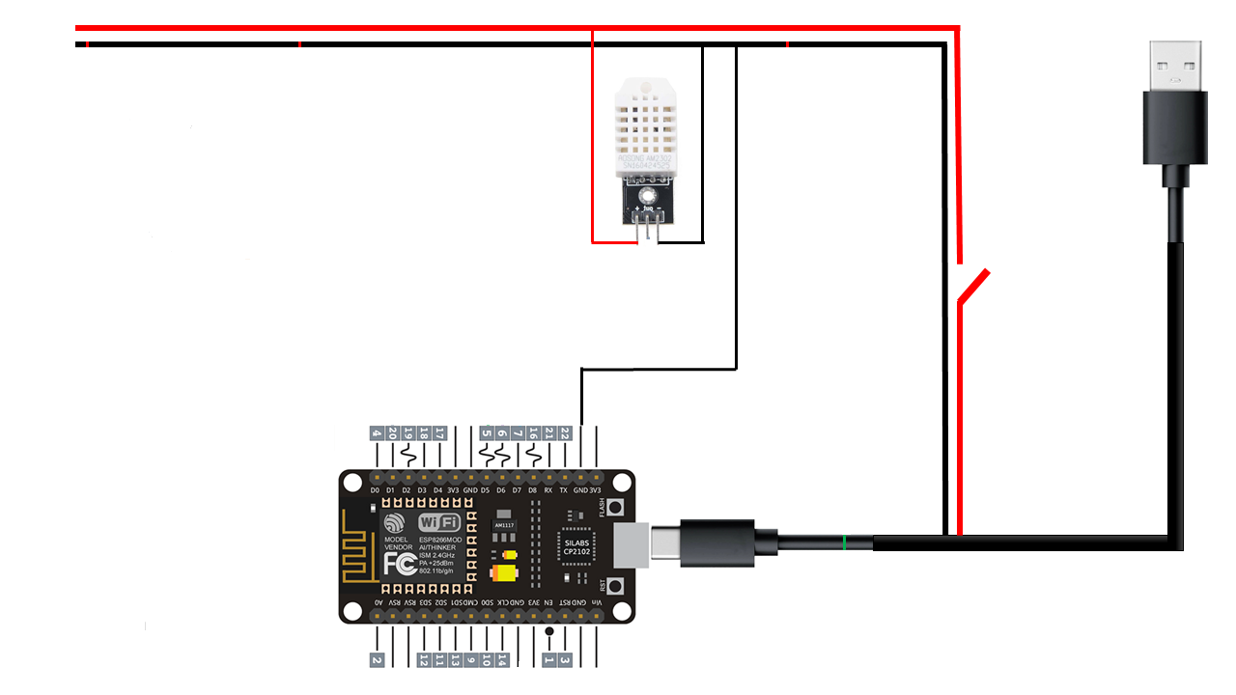
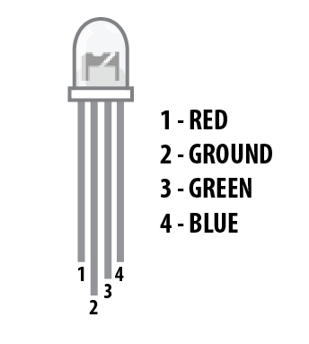
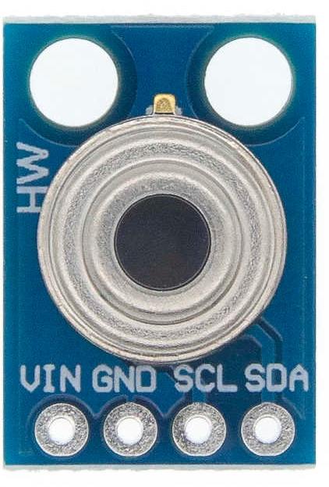
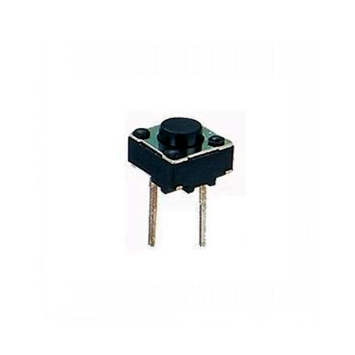
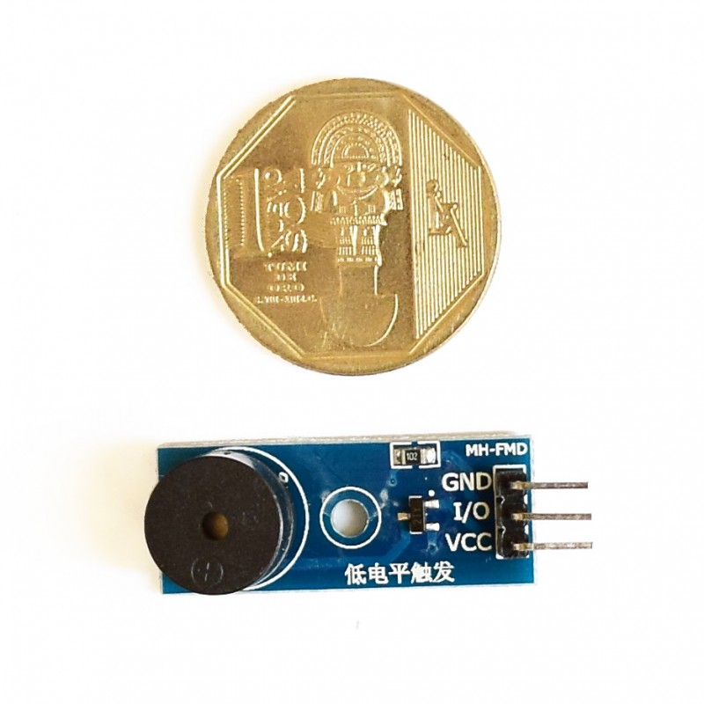
LED RGB
MLX90614
RESET BUTTON
BUZZER
3.3 V
NODE MCU - ESP 8266

Slide 2
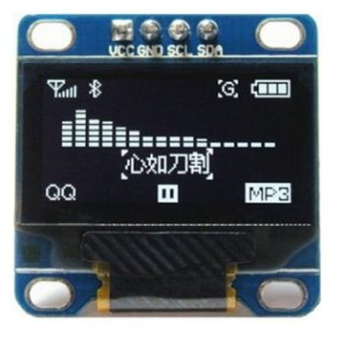
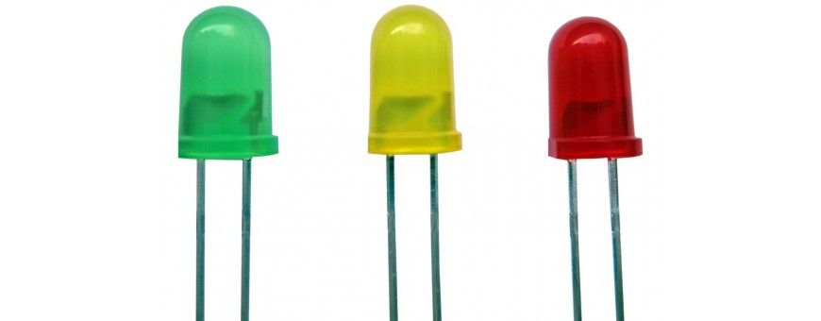
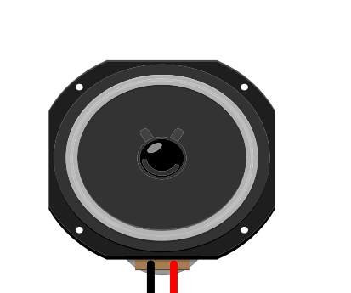
3.3 V

Slide 3
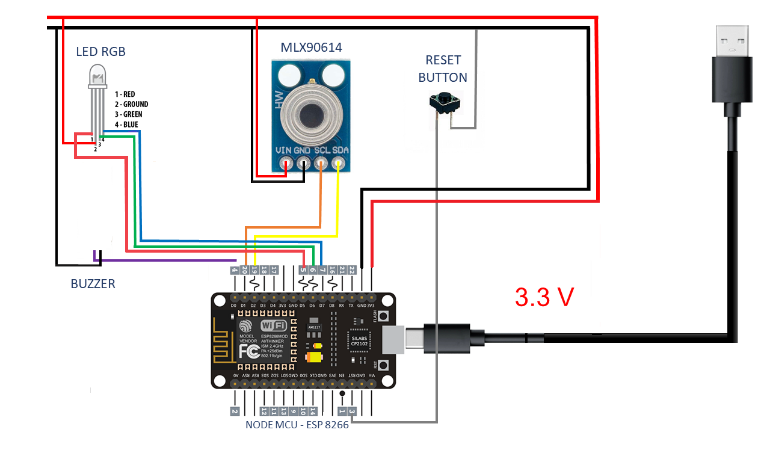


Slide 4


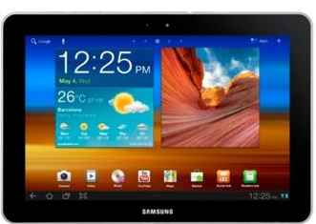
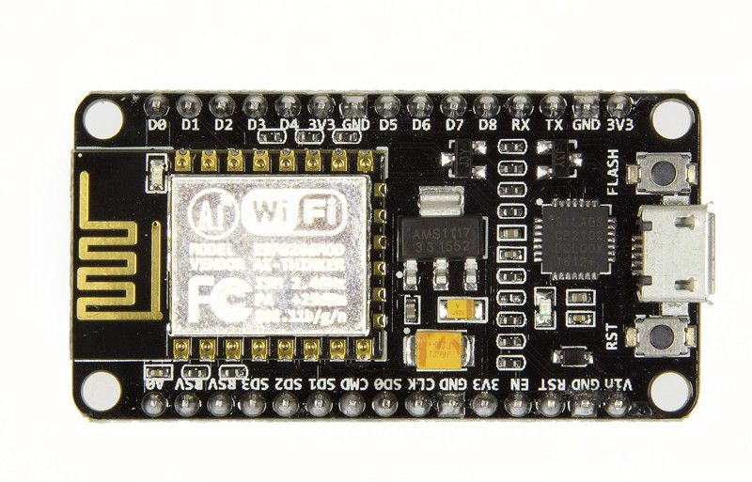
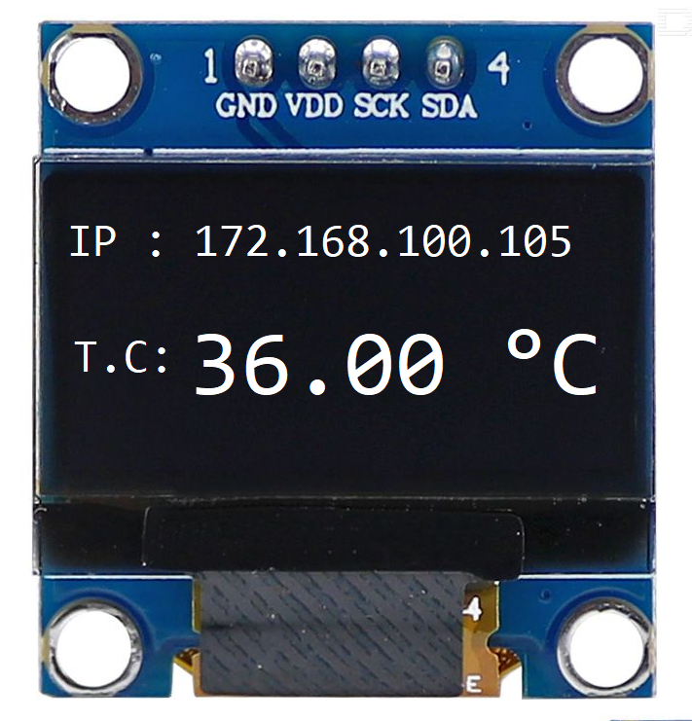
LAN: 172.168.100.X
API REQUEST GET: 172.168.100.105/temperatura/1
API RESPONSE JSON
Si las toma de temperatura es correcta:
{
"status": "success",
"temperature": "37“
}
Si el sensor no encontró un usuario:
{
"status": "warning",
"message":
"Superficie del objeto no detectado"
}
Si el sensor no está conectado o averiado:
{
"status": "error",
"message":
"Sensor averiado y no conectado“
}
LAN: 172.168.100.106
LAN: 172.168.100.105

